Slide 1



Результаты работы с отдельными категориями населения (участники специальной военной операции (СВО) и члены их семей, лица с ограниченными возможностями)

Slide 2
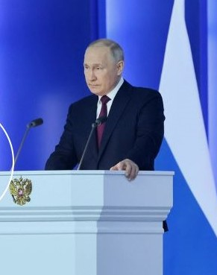
Послание Президента Федеральному Собранию 21.02.2023г.
«…
Предлагаю создать специальный государственный фонд. Его задачей станет адресная, персональная помощь семьям погибших бойцов и ветеранам специальной военной операции. Он будет координировать предоставление социальной, медицинской, психологической поддержки, решать вопросы санаторно-курортного лечения и реабилитации, помогать в образовании, спорте, трудоустройстве, предпринимательстве, в повышении квалификации, в получении новой профессии. Отдельная важнейшая задача фонда – организация долговременного ухода на дому, высокотехнологичное протезирование для всех, кто в этом нуждается.
…
Работа государственного фонда должна быть открытой, а сам порядок оказания помощи – простым, по принципу «одного окна», без казёнщины и бюрократии.
Указ Президента Российской Федерации от 03.04.2023 г. № 232
«О создании Государственного фонда поддержки участников специальной военной операции «Защитники Отечества»
ООО «Капитал МС»
2026 год

Slide 3
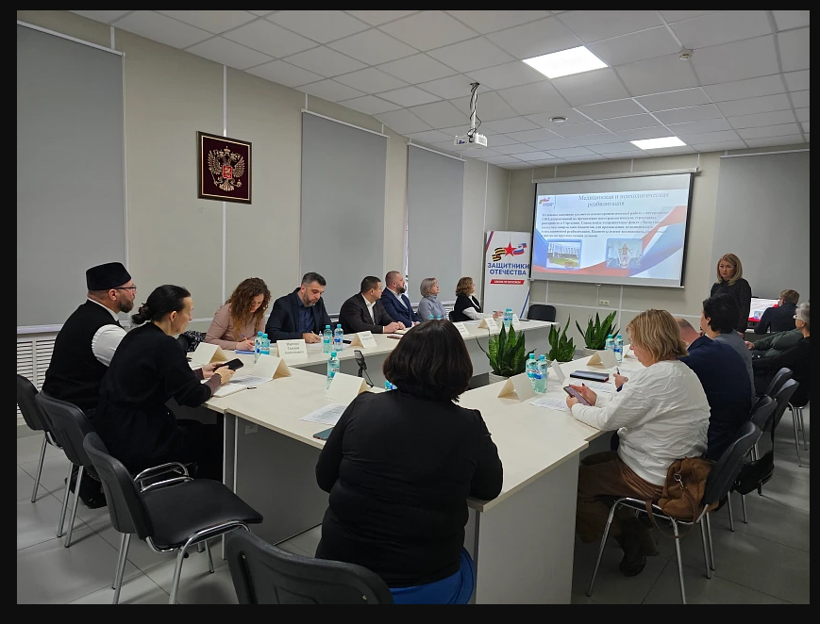

Соглашение
о сотрудничестве с Фондом защитников отечества по Ленинградской области АСП ООО «Капитал МС»-Филиалом в г. Санкт-Петербурге и Ленинградской области заключено 16 апреля 2024г.
В рамках Соглашения:
ФЗО предоставляет страховой медицинской организации списки участников СВО;
Определены координаторы по взаимодействию со стороны СМО,ФЗО, медицинских организаций ЛО (с указанием ФИО, должности, номера телефона);
Назначен представитель СМО, выделен телефон для прямого личного контакта представителя Филиала с ветераном СВО, разработаны визитки, которые предоставляются каждому участнику СВО при обращении к представителям страховой медицинской организации и на ПВП;
Филиал участвует в Заседаниях Координационного совета по организации защиты прав застрахованных лиц ТФОМС ЛО, где рассматриваются вопросы сопровождения участников СВО и членов их семей;
В ноябре 2024 года Филиал принял участие в «круглом столе», организованном ФЗО по Ленинградской области.
ООО «Капитал МС»
2026 год
3

Slide 4

Постановление Правительства РФ от 29 декабря 2025 г. № 2188 «О Программе государственных гарантий бесплатного оказания гражданам медицинской помощи на 2026 год и на плановый период 2027 и 2028 годов»
Порядок оказания медицинской помощи отдельным категориям ветеранов боевых действий
• оказание всей МП в рамках ПГГ во внеочередном порядке;
• инфообмен ФЗО – ТФОМС – МО (место нахождения, контакты, ограничения и др. сведения о здоровье) ;
• МО определяет порядок оказания ПСМП, выделяет работника – координатора МП;
• МО может выделить фиксированные даты / время (Д и ДН), организовать доезд ветерана до МО;
• МО организует выезд медицинской бригады (для маломобильных);
• проведение диспансеризации в течение 1 мес после прибытия в регион ;
• доп.обследования в день 1-го этапа Д или 3/10 раб. дней (город/село);
• постоянное наблюдение в отдаленной местности – телемедицина;
• инфообмен МО – орган соц.защиты о необходимости соц.услуг и медицинской помощи;
• преимущественное право на пребывание 1-, 2-м палатах (СМП, в т.ч. ВМП);
• по показаниям – продолжительная медицинская реабилитация (>30 суток);
• обеспечение мед.изделиями и лекарственными препаратами, лечебным питанием ;
• санаторно-курортное лечение в приоритетном порядке вне зависимости от инвалидности ;
• выезд к паллиативным пациентам на дом осуществляется с частотой, определяемой лечащим врачом с учетом медицинских показаний (в 2025 году - не реже 1 раза в неделю);
• ФОМС ведет отдельный учет случаев оказания МП участникам СВО в разрезе условий и форм ее оказания, а также учет, получивших медицинскую реабилитацию;
• на всех этапах оказания МП участник СВО, супруг (супруга) участника СВО, а также супруг (супруга) участника СВО, пропавшего без вести, имеет право на консультирование медицинским психологом как при самостоятельном обращении, так и по направлению лечащего врача;
• Минздравом России организуется предоставление МП участникам СВО, супругу (супруге) участника СВО, а также супругу (супруге) участника СВО, пропавшего без вести, нуждающемуся (нуждающейся) в медико-психологической, психотерапевтической, психиатрической и (или) наркологической медицинской помощи, в том числе на базе профильной ФМО, включая предоставление этой профильной ФМО консультаций профильным МО регионов очно и с использованием телемедицинских технологий;
• В ТПГГ устанавливаются положения, определяющие порядок зубного протезирования для участников СВО (вне зависимости от наличия инвалидности) и получения участниками СВО, постоянно проживающими в конкретном субъекте Российской Федерации, лекарственных препаратов во внеочередном порядке за счет бюджета региона.
ООО «Капитал МС»
2026 год

Slide 5
Постановление Правительства РФ от 29 декабря 2025 г. № 2188 «О Программе государственных гарантий бесплатного оказания гражданам медицинской помощи на 2026 год и на плановый период 2027 и 2028 годов»
Порядок оказания медицинской помощи инвалидам, включая порядок наблюдения врачом за состоянием их здоровья, меры по обеспечению доступности для инвалидов медицинской инфраструктуры, возможность записи к врачу, а также порядок доведения до отдельных групп инвалидов информации о состоянии их здоровья.
Органами субъектов Российской Федерации в сфере охраны здоровья обеспечивается доступная медицинская помощь, в том числе на дому, инвалидам, нуждающимся в постороннем уходе и помощи; доставка в МО и обратно по месту жительства с использованием транспортных средств (за исключением скорой медицинской помощи) соответствующих МО и организаций социального обслуживания.
Порядок обеспечения доступности для инвалидов услуг в сфере охраны здоровья, оказания медицинской помощи, включая особенности записи отдельных групп инвалидов с нарушением слуха и зрения на прием к врачу (фельдшеру) и на медицинские вмешательства, устанавливается Минздравом России. Инвалиды I группы в условиях к/с стационара имеют право на получение ухода ближайшим родственником, законным представителем или иным лицом. Правила осуществления ухода, включая порядок круглосуточного доступа родственника / иного лица, устанавливаются МО и размещаются на сайте МО, а также в иных доступных местах на территории МО.
Исполнительные органы субъектов РФ в сфере охраны здоровья, а также СМО, в которых застрахованы указанные лица, и ТФОМС осуществляют контроль доступности оказания медицинской помощи инвалидам медицинскими организациями.
Исполнительными органами субъектов РФ в сфере охраны здоровья устанавливается перечень подведомственных санаторно-курортных организаций, в которые могут быть направлены ветераны боевых действий, с учетом состояния их здоровья, а также состояния материально-технической базы санаторно-курортной организации и наличия обученных медицинских работников. Территориальная программа государственных гарантий в части определения порядка и условий предоставления медицинской помощи включает:
• порядок реализации установленного законодательством РФ права внеочередного оказания медицинской помощи отдельным категориям граждан в медицинских организациях, находящихся на территории субъекта РФ, в том числе ветеранам боевых действий;
• порядок предоставления медицинской помощи по всем видам ее оказания ветеранам боевых действий, принимавшим участие (содействовавшим выполнению задач) в специальной военной операции, уволенным с военной службы (службы, работы);
ООО «Капитал МС»
2026 год

Slide 6
Протокол заседания правления ФОМС от 20 декабря 2024 г.
2.4. организовать индивидуальное информирование и сопровождение ветеранов боевых действий на всех этапах оказания им медицинской помощи, в том числе при проведении профилактических мероприятий, диспансерного наблюдения, медицинской реабилитации, страховыми медицинскими организациями при взаимодействии с филиалами Фонда «Защитники Отечества» в первоочередном порядке, а также обеспечить координацию действий страховых представителей и социальных координаторов Фонда «Защитники Отечества» при содействии в получении застрахованными лицами медицинской помощи в рамках программ обязательного медицинского страхования;
2.5. обеспечивать особый контроль за соблюдением прав ветеранов боевых действий на оказание медицинской помощи, в том числе своевременности проведения диагностических исследований и лечебных мероприятий, согласно Порядку проведения контроля объемов, сроков, качества и условий предоставления медицинской помощи по обязательному медицинскому страхованию застрахованным лицам, утвержденному Министерством здравоохранения Российской Федерации;
Письмо ФОМС от 30.05.2025 № 00-10-30-3-04/8037 Об организации сопровождения и проведении опросов, письмо ВСС от 10.06.2025
Письмо ФОМС от 30.05.2025 № 00-10-30-3-04/8037 «Об организации сопровождения и проведении опросов», Письмо ВСС от 10.06.2025:
• Порядок работы страховых медицинских организаций с ветеранами боевых действий в части их информирования, сопровождения и содействия на всех этапах организации и оказания им медицинской помощи по программам обязательного медицинского страхования;
• анкета по проведению опросов;
• рекомендации по проведению опросов.
ООО «Капитал МС»
2026 год

Slide 7
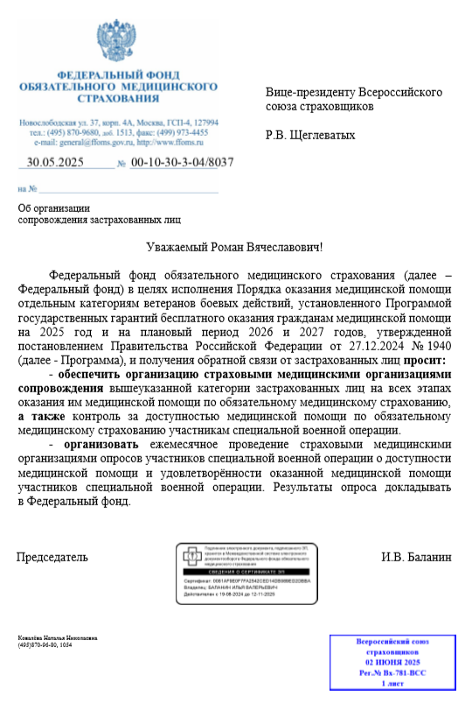
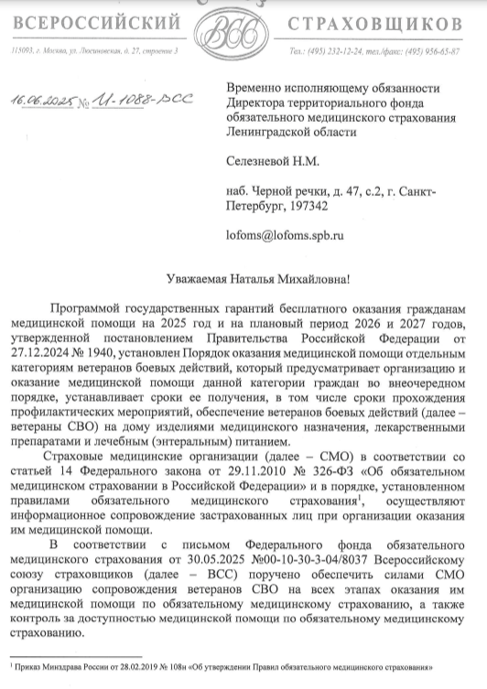
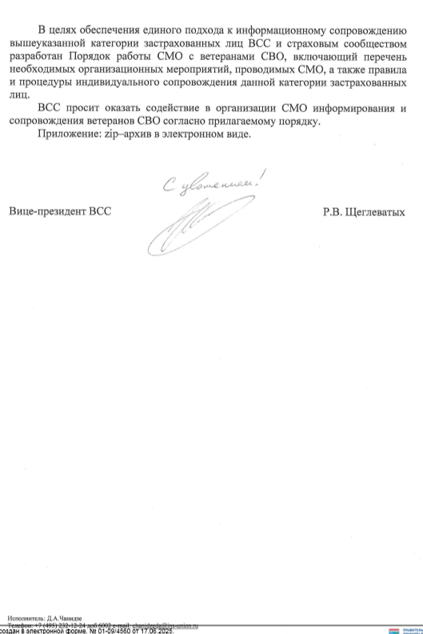
Письма Федерального фонда ОМС и Всероссийского союза страховщиков
«Об организации сопровождения застрахованных лиц»
ООО «Капитал МС»
2026 год

Slide 8
Порядок работы страховых медицинских организаций с ветеранами боевых действий в части их информирования, сопровождения и содействия на всех этапах организации и оказания им медицинской помощи по программам обязательного медицинского страхования
Порядок определяет:
Организационные мероприятия в целях индивидуального информирования и сопровождения ветеранов боевых действий на всех этапах оказания им медицинской помощи, в т.ч.
Из п.1 Источники получения СМО сведений о ветеранах специальной военной операции: реестров счетов, от самого ветерана СВО, от Фонда «Защитники Отечества» (по согласованному графику с Фондом «Защитники Отечества»)
Из п.2,3 СМО может организовать пост страхового представителя в Фонде «Защитники Отечества» (по согласованию с Фондом «Защитники Отечества»)
Из п.4 Определены функции и задачи страховых представителей по информированию на посту страхового представителя Из п.5 Страховой представитель при личном контакте с ветераном СВО оформляет согласие на индивидуальное сопровождение на всех этапах оказания медицинской помощи
Из п.6 СМО осуществляет отбор страховых представителей в целях их закрепления за ветеранами СВО. Количество страховых представителей второго и третьего уровней для индивидуальной работы с ветеранами СВО страховая медицинская организация определяет с учетом общей численности ветеранов СВО, подписавших согласие на индивидуальное сопровождение
Из п.10 органы исполнительной власти субъекта Российской Федерации в сфере охраны здоровья совместно с территориальным фондом, Фондом «Защитники Отечества», страховыми медицинскими организациями и медицинскими организациями проводят совещания по вопросам:
маршрутизации ветеранов СВО при организации 1 и 2 этапа диспансеризации;
маршрутизации ветеранов СВО при оказании им стационарной медицинской помощи, в том числе при необходимости получения медицинской реабилитации (с заболеваниями центральной нервной системы, опорно-двигательного аппарата и периферической нервной системы, при других соматических заболеваниях, медицинская кардиореабилитация);
допуска страховых медицинских организаций к системам дистанционной записи к врачу.
8
ООО «Капитал МС»
2026 год

Slide 9
Порядок работы страховых медицинских организаций с ветеранами боевых действий в части их информирования, сопровождения и содействия на всех этапах организации и оказания им медицинской помощи по программам обязательного медицинского страхования
II. Индивидуальное сопровождение ветеранов боевых действий на всех этапах оказания им медицинской помощи, в т.ч.
Из п.13 Страховая медицинская организация ведет индивидуальную историю страховых случаев ветерана СВО на основе представленных к оплате счетов и реестров счетов оказанной ему медицинской помощи в хронологической последовательности законченных случаев лечения и оказанных медицинских услуг, обращений ветеранов СВО, в том числе в целях выявления отклонений от порядков оказания медицинской помощи и незамедлительному реагированию путем оказания содействия застрахованному лицу.
Из п.14-17 Страховой представитель страховой медицинской организации организует контроль и сопровождение прохождения ветераном СВО 1 и 2 этапа диспансеризации.
Из п.21 Страховой представитель страховой медицинской организации по обращению ветерана СВО оказывает содействие в записи на консультации и исследования, а также организует консультирование ветерана СВО с медицинским психологом (при необходимости).
Из п.22 При нарушении прав ветерана СВО в сфере охраны здоровья страховой представитель страховой медицинской организации принимает меры по досудебному урегулированию возникших вопросов, с учетом права на получение медицинской помощи во внеочередном порядке, в том числе медицинской реабилитации.
Из п.23 Страховая медицинская организация в случае обращения ветерана СВО, а также по поручению территориального фонда ОМС проводит тематические экспертные мероприятия по случаям оказания медицинской помощи данной категории застрахованных лиц, с последующим доведением результатов такой оценки до медицинской организации, территориального фонда, органа исполнительной власти субъекта Российской Федерации в сфере охраны здоровья.
Из п. 24 Страховой представитель страховой медицинской организации проводит анкетирование ветеранов СВО в целях оценки их удовлетворенности доступностью и качеством медицинской помощи.
9
ООО «Капитал МС»
2026 год

Slide 10


Информационное сопровождение участников СВО и членов их семей
Разработаны внутренние инструкции для представителей СМО, скрипты для контакт-центра по вопросам содействия участникам СВО, включая вопросы маршрутизации, записи на прием, организации госпитализации и прочее
Организовано индивидуальное информирование по вопросам полисного обеспечения, получения медицинской помощи, прохождении профилактических мероприятий
Обеспечено сопровождение граждан на всех этапах оказания медицинской помощи
Обеспечен особый контроль за работой с обращениями данной категории граждан в части рассмотрения обращения в приоритетном порядке и в ускоренном режиме
Обеспечено содействие в получении медицинской помощи (консультации врачей, обследования, госпитализация, реабилитация, профилактических мероприятиях) в первоочередном порядке
Взято на особый контроль проведение контрольно-экспертных мероприятий, в том числе по жалобам на доступность и качество медицинской помощи
Обеспечена максимальная доступность гражданам при подаче обращений в Филиал: лично в офисе, на постах представителей СМО, ПВП, по почте, по электронной почте, по телефону, через личный кабинет на сайте.
Организовано проведение анкетирования (опросов) участников СВО по качеству оказываемой медицинской помощи, с последующим предоставлением помощи по досудебной защите
Проблемы
Не все ЗЛ данных категорий граждан готовы к содействию со стороны СМО в организации медицинской помощи
Отказ от медицинской помощи, организованной Филиалом, в день оказания медицинской помощи
ООО «Капитал МС»
2026 год
10

Slide 11
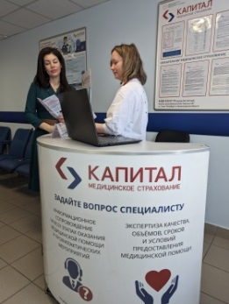
Информационное сопровождение участников СВО и членов их семей
Разработана Система информационного сопровождения данных категорий граждан для представителей СМО 1, 2 и 3 уровней на основании «Порядка работы страховых медицинских организаций с ветеранами боевых действий в части их информирования, сопровождения и содействия на всех этапах организации и оказания им медицинской помощи по программам обязательного медицинского страхования», рекомендованного ВСС
Для быстрого реагирования при обращении ЗЛ к представителям СМО в ПО Филиала имеется отметка о принадлежности ЗЛ к вышеуказанным категориям граждан;
ПО Филиала
Автоматически формируются отчетные данные об оказанной медицинской помощи за заданный период:
МО, где помощь оказана;
профиль медицинской помощи;
условия оказания мед. помощи (стационар, АПУ, СП);
установленный диагноз;
присвоенная ЗЛ группа здоровья;
прохождение профилактических мероприятий, в том числе ДВ и ДН;
медицинская реабилитация.
Автоматически формирует индивидуальную историю по каждому ЗЛ, содержащую сведения за любой заданный период:
об оказанной МП,
о информировании ЗЛ:
на право на внеочередное получение медицинской помощи,
ответственных лицах в базовой МО,
прохождение профилактических мероприятий,
результатах контрольно-экспертных мероприятий,
результатах анкетирования,
об обращениях граждан,
об оказанном содействии;
ООО «Капитал МС»
2026год
11

Slide 12
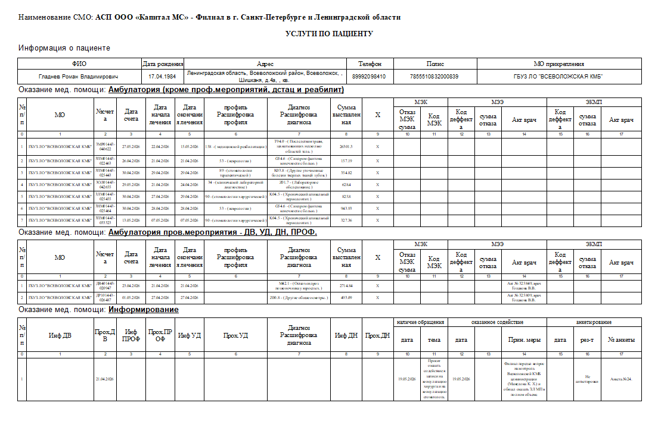
Индивидуальная история ЗЛ в ПО Филиала
ООО «Капитал МС»
2026год
12

Slide 13
Информационное сопровождение участников СВО и членов их семей
На 01.06.2026г.всего по спискам 1448 человек, в том числе участников СВО 609 человек, членов их семей 839 человек
Списки формируются из следующих источников:
Участники СВО
Филиал
Члены семей участников СВО
По спискам ФЗО
Из реестра счетов с 2025г
Из реестра счетов с 2025г
При обращении к представителям СМО
При обращении к представителям СМО
 | С 16.04.2024г.
 | Участники СВО | Члены семей | Всего
Обеспечение полисами ОМС участников СВО и членов их семей (количество обращений) | 78 | 16 | 94
Проинформировано о праве на внеочередное получение медицинской помощи, о прохождении профилактических мероприятий; | 973 973 | - 512 | 1485 1485
Индивидуальное информационное сопровождение на всех этапах оказания медицинской помощи. Оказано содействие | 189 | 28 | 217 | 1. Запись к врачу, 2. Запись на диспансеризацию, 3. Запись на исследования
Проанкетировано Удовлетворены МП | 288 288 | 0 | 288 288 | проанкетировано 30% удовлетворены МП 98%
Устные обращения от ЗЛ | 214 | 44 | 258 | Запись к врачу, Консультация по вопросам ОМС, Получение полиса.
Письменные обращения | 0 | 2 | 2 | оказание содействия в МП, прием врача Токсовская КМБ (несовершеннолетний) оказание содействия в МП, запись на лабораторную диагностику Всеволожская КМБ (несовершеннолетний)
ООО «Капитал МС»
2026 год
13

Slide 14
Результаты контрольно-экспертных мероприятий
2025г.
МЭЭ | 2 035 (96-КС, 26-ДС, 65-СПМ, 1848-АПУ | Выявлено 3 дефекта -0,1% (2.16.3.), в том числе 2 в ДС, 1 в АПУ
ЭКМП | 95 (12-ДС, 47-КС, 36-АПУ) | Выявлено 7 дефектов -7,3% (3.2.1.), в том числе 2 в ДС, 4 в КС, 1 в АПУ
5 месяцев 2026г.
МЭЭ | 413 (12 -КС, 401- АПУ) | Выявлен 1 дефект-0,2% (2.12) в КС
ЭКМП | 68 (14- ДС,16-КС, 38- АПУ | Выявлено 3 дефекта-4,4% (3.2.1.), в том числе 1 в ДС по профилю реабилитация, 3 в КС
2.12. Непредставление медицинской документации, учетно-отчетной документации, подтверждающей факт оказания застрахованному лицу медицинской помощи в медицинской организации, а также результатов внутреннего и внешнего контроля медицинской организации, безопасности оказания медицинской помощи без объективных причин …
2.16.3. Некорректное (неполное) отражение в реестре счета сведений медицинской документации.
3.2.1. Невыполнение, несвоевременное или ненадлежащее выполнение необходимых пациенту диагностических и (или) лечебных мероприятий, оперативных вмешательств в соответствии с порядками оказания медицинской помощи, на основе клинических рекомендаций, в том числе по результатам проведенного диспансерного наблюдения, рекомендаций по применению методов профилактики, диагностики, лечения и реабилитации, данных медицинскими работниками национальных медицинских исследовательских центров в ходе консультаций/консилиумов с применением телемедицинских технологий не повлиявшее на состояние здоровья ЗЛ.
ООО «Капитал МС»
2026 год
14

Slide 15

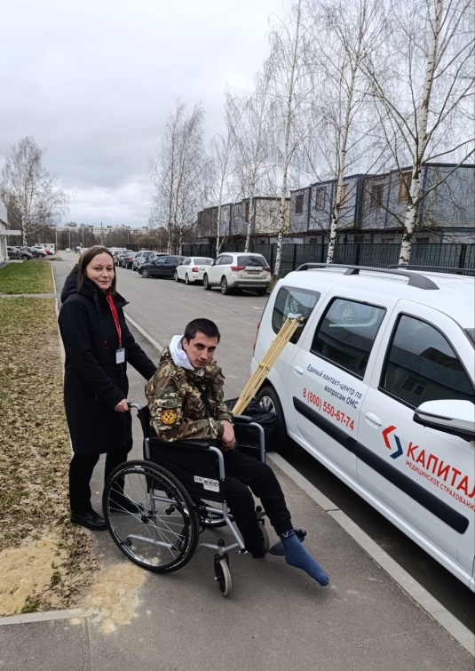

Информационное сопровождение участников СВО, прибывающих на лечение в Федеральные клиники СПб из других регионов
Организовано сопровождение участников СВО представителями СМО при поступлении в Федеральные клиники
Заключен договор с платной скорой помощью для транспортировки маломобильной категории граждан
ООО «Капитал МС»
2026 год
15

Slide 16
Благодарю за внимание!

